Slide 1

스크립트 언어 텀 프로젝트 최종발표
게임공학과
2015182005
김동석
2019-06-17

Slide 2


어플리케이션 소개
 게임 BATTELFIELD4 플레이어 정보, 랭킹 검색 어플리케이션

Slide 3
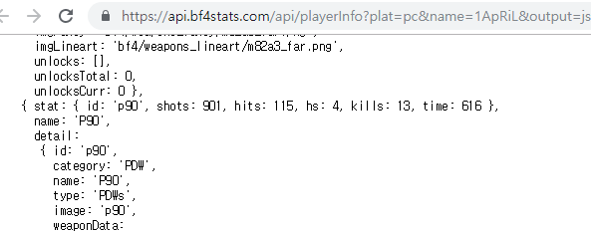





활용 데이터
 bf4stats의 BF4 Stats API
https://bf4stats.com/
 battlelog의 리소스
http://battlelog.battlefield.com/bf4/en/

Slide 4

개발 일정
주차 | 계획 | 세부 계획
1주(5.08~5.14) | 어플리케이션 기획 | 주제 선정 및 활용 데이터(API, 리소스) 탐색 어플리케이션 UI 기획
2주(5.15~5.21) | 기획 발표 | 기획 발표 API 데이터 확인, 정리
3주(5.22~5.28) | 어플리케이션 제작 | GUI 구현
4주(5.29~6.04) | 중간 발표 | 중간 발표 미흡한 부분 추가 구현
5주(6.05~6.11) | 추가 기능 구현 | 이메일 전송, 텔레그램 봇 연동 등 추가 기능 구현
6주(6.12~5.20) | 최종 발표 | 어플리케이션 피드백 및 수정 최종 발표

Slide 5
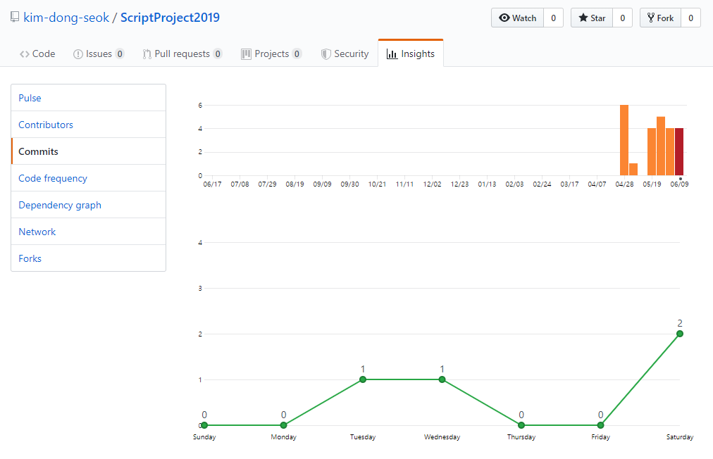
깃허브 커밋 통계
 총 커밋 횟수 24회

Slide 6
구현 기능
▷ 현재 접속중인 플레이어 수 출력
▷ 플랫폼과 이름으로 플레이어 검색
▷ 무기, 차량 등 플레이어 세부 정보 정렬, 출력
▷ 플레이어 랭킹 정보 출력
▷ 다양한 리소스 활용 과 그래프, 배경 등 애니메이션 효과 표현
▷ 마우스로 지정한 범위 이미지 캡처
▷ 캡처한 이미지 Email 전송
▷ 배경 동영상 변경
▷ c/c++ 연동
▷ 텔레그램 봇 연동
▷ 배포파일 작성

Slide 7
어플리케이션시연

Slide 8

THANKS!
THANKS
Email: repi@dice.se Web: http://frostbite.com Twitter: @repi

